Slide 1
Gestión de inventarios Multiproducto (Python)
Clase 25
Investigación Operativa UTN FRBA 2020
Curso: I4051
Elaborado por: Rodrigo Maranzana
Docente: Martín Palazzo

Slide 2
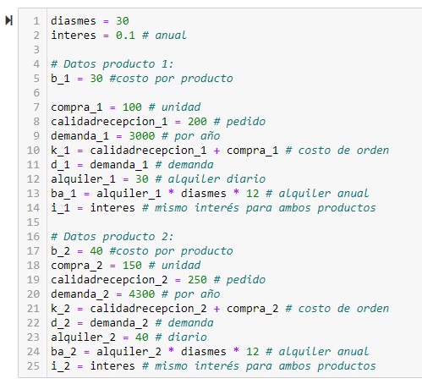
Enunciado y datos
Se desea conocer la cantidad óptima de pedido y el costo total esperado en la gestión de inventario de dos productos. Se supone que sus cantidades son independientes y no existen restricciones adicionales.

Slide 3
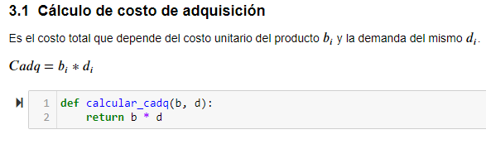
Componentes del costo total esperado de cada producto

Slide 4
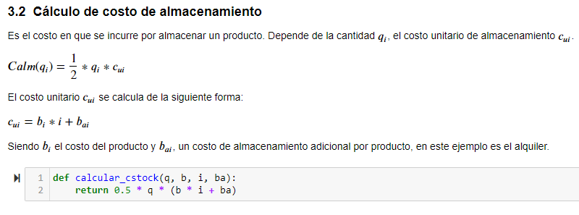
Componentes del costo total esperado de cada producto

Slide 5
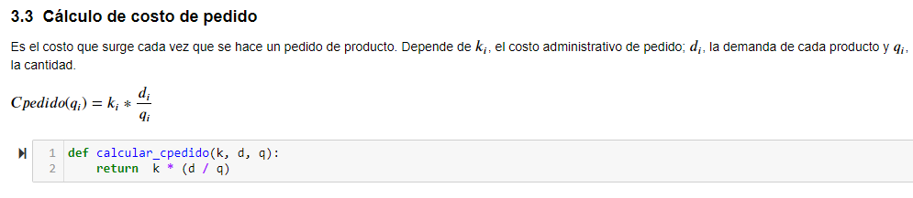
Componentes del costo total esperado de cada producto

Slide 6
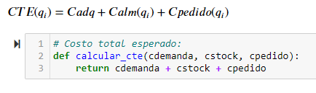


Costo total esperado
Costo total esperado de cada producto:
Costo total esperado de ambos productos:

Slide 7
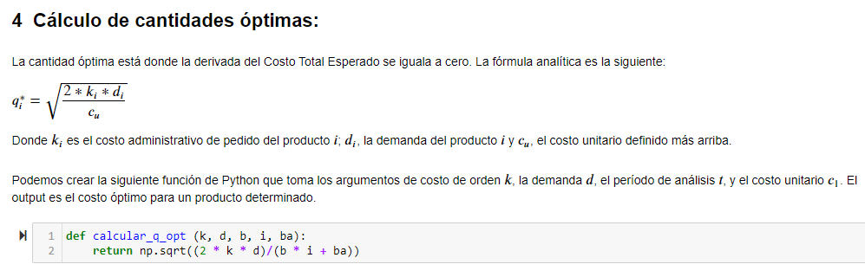
Cantidad óptima de cada producto

Slide 8
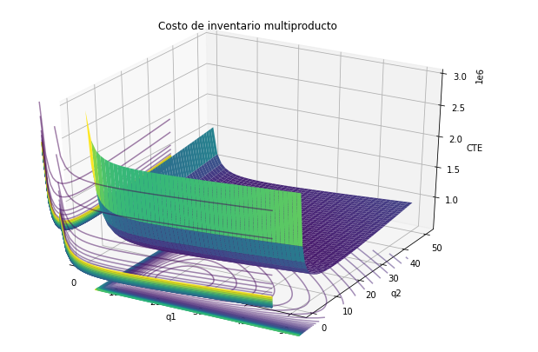
Visualización de Superficie de CTE

Slide 9
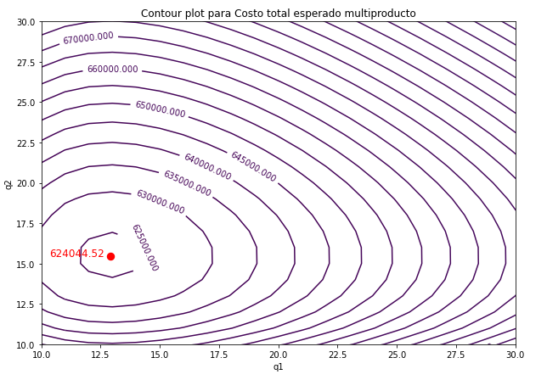
Visualización de Curvas de nivel de CTE
15,45
12,91

